Slide 1
Windows API
윈도우32 어플리케이션 프로그래밍 인터페이스
16학번 길한얼

Slide 2
학습 목표
Windows 프로그램의 동작에 대한 기본적인 이해를 할 수 있다.
Windows API를 사용하여 응용프로그램을 제작할 수 있다.
위를 바탕으로 간단한 게임을 제작해본다.

Slide 3
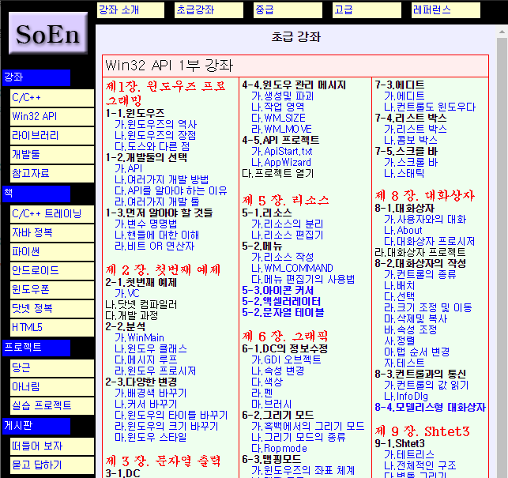
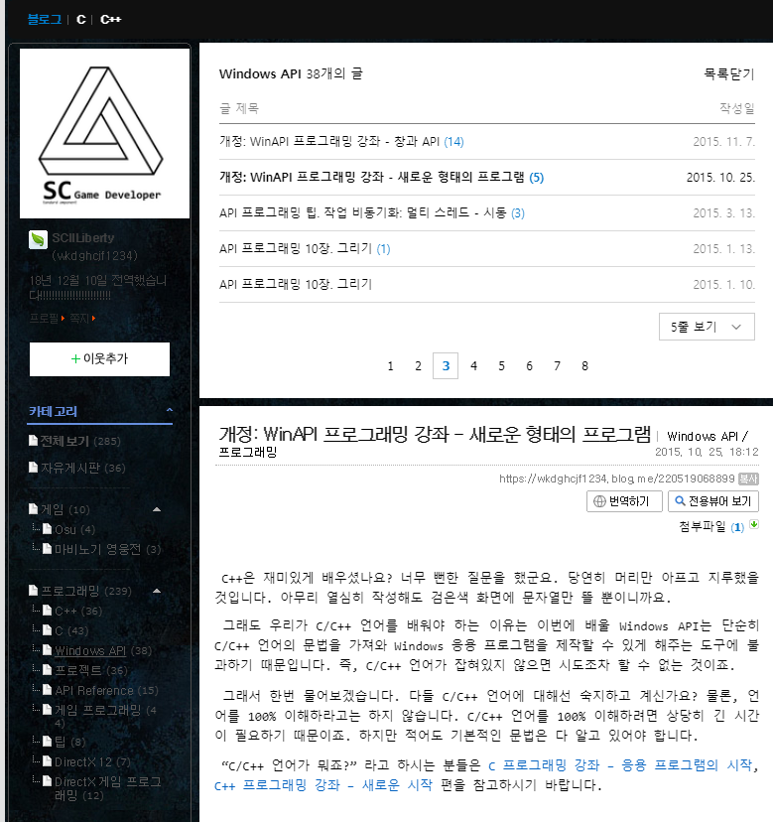
참고 사이트
www.soen.kr
wkdghcjf1234.blog.me/220519068899
Notes:
www.soen.kr
wkdghcjf1234.blog.me/220519068899
C 최신 표준 라이브러리 http://ehpub.co.kr/c%EC%96%B8%EC%96%B4-%ED%91%9C%EC%A4%80%EA%B3%BC-%EC%B1%85%EC%9D%98-%EA%B8%B0%EC%88%A0-%EB%B2%94%EC%9C%84/

Slide 4
Windows API
Microsoft Windows에서 사용되는 C언어 기반의 API
기본적으로 C언어 기반이지만 C언어의 문법을 계승하는 C++도 사용가능
Windows에서 실행되는 모든 종류의 어플리케이션(응용프로그램)들은 내부적으로 전부 WinAPI 함수를 호출하는 형태로 바뀐다.
API란?
Application Programming Interface
OS와 응용프로그램 사이의 통신에 사용되는 언어나 메시지(프로토콜) 형식
Notes:
내용 출처
https://namu.wiki/w/Windows%20API
https://terms.naver.com/entry.nhn?cid=40942&docId=1179553&categoryId=32837

Slide 5
특징
하드웨어 독립적
과거 MS-DOS 환경에서는 시스템에 연결된 장치를 프로그램이 직접 제어하였으나 Windows 환경으로 넘어오면서 하드웨어의 제어와 관리는 장치 드라이버가 맡게 되었고 프로그래머는 시스템에 대해 신경 쓸 필요가 없어졌다.
동적링크 라이브러리 (DLL)
메시지 처리
MS-DOS 환경이나 콘솔 응용 프로그램에서는 프로그램의 실행 흐름이 프로그래머가 작성한 코드에 따라서 움직였다면, Windows에서는 프로그램 외부에서 발생하는 이벤트들을 메시지의 형태로 전달받을 객체에게 알려 준다.
커널 오브젝트 (Kernel Object)
핸들 또는 커널 오브젝트는 Windows에서 오브젝트에 붙여 주는 숫자로 가상 메모리의 주소나 시스템이 전역으로 식별하기 위해 붙인 번호이다.
리소스
Windows 프로그램은 메뉴, 대화상자, 아이콘, 비트맵 이미지, 커서 등을 많이 사용하는데 이들은 메모리 용량을 많이 잡아먹어 전부 리소스로 취급하며 리소스 컴파일러를 통해 프로그램 코드와는 별개로 컴파일하고 함수를 통해 메모리에 로드하는 과정을 거친다.
Notes:
내용 출처
https://namu.wiki/w/Windows%20API
http://soen.kr/lecture/win32api/lec1/lec1-1-2.htm

Slide 6
먼저 알아둘것 1.변수 명명법
접두어
Windows 프로그래밍에서는 많은 변수가 사용되므로 대체로 길게 쓰는 경향이 있는데 이들을 읽기 쉽게 하기 위하여 대문자와 소문자를 적당히 혼합하여 사용한다.
이때 특히 자주 사용하는 변수 형식에 대해서 관습적으로 정해진 접두어를 많이 사용한다.
접두어 | 원래말 | 의미
cb | Count of Bytes | 바이트 수
dw | double word | unsigned long
h | handle | 윈도우, 비트맵, 파일 등의 핸들
sz | Nul Terminated | NULL 종료 문자열
w | Word | unsigned short
n | iNteger | 정수형
i | Integer | unsigned int
b | Bool | 논리형
p, lp | Pointer | 포인터 변수
Notes:
http://www.soen.kr/lecture/win32api/lec1/lec1-3-1.htm
http://jed00.blog.me/140185568328

Slide 7
먼저 알아둘것 1.변수 명명법
데이터형
접두어 외에도 윈도우에서는 새로운 데이터형을 만들어 사용한다.
이 데이터형은 windows.h라는 헤더 파일에서 typedef로 선언되어 있으며 거의 모든 프로그램에서 마치 표준 데이터형처럼 사용된다.
이러한 데이터형을 사용하는 이유는 Windows가 어떤 시스템에 이식되더라도 소스 차원에서 호환성을 확보하기 위해서 사용한다.
데이터형 | 의미
BYTE | unsigned char형
WORD | unsigned short형
UINT | unsigned int 형
DWORD | unsigned long형
LONG | long과 동일하다
LPSTR | char *와 동일하다.
BOOL | 정수형이며 TRUE, FALSE 중 한 값을 가진다.
Notes:
http://www.soen.kr/lecture/win32api/lec1/lec1-3-1.htm

Slide 8
먼저 알아둘것 2.핸들(handle)에 대한 이해
핸들(handle)이란 구체적인 어떤 대상에 붙여진 번호이며 32bit의 정수값이다.
Windows에서는 여러 가지 종류의 핸들이 사용되고 있다. 만들어진 윈도우창에는 윈도우 핸들(hWnd)을 붙여 윈도우창을 번호로 관리하며 DC에 대해서도 핸들을 사용하고 논리적 펜, 브러시에도 핸들을 붙여 관리한다. 심지어 메모리를 할당할 때도 할당한 메모리의 번지를 취급하기보다는 메모리에 번호를 붙인 메모리 핸들을 사용한다.
왜 이렇게 핸들을 자주 사용하는가 하면 대상끼리 구분할 때 문자열보다 정수를 사용하는 것이 훨씬 더 처리속도가 빠르기 때문이다.
Notes:
http://www.soen.kr/lecture/win32api/lec1/lec1-3-2.htm

Slide 9
먼저 알아둘것 2.1)핸들의 특징
일단 핸들은 정수값이며 대부분의 경우 32비트값이다. 핸들을 사용하는 목적은 오로지 구분을 위한 것이므로 핸들끼리 중복되지 않아야하며 이런 목적으로는 정수형이 가장 적합하다.
핸들은 운영체제가 발급해 주며 사용자는 쓰기만 하면 된다. 예를 들어 윈도우창을 만들거나 파일을 열면 운영체제는 만들어진 윈도우창이나 열려진 파일에 핸들을 붙여준다. 사용자는 이 핸들을 잘 보관해 두었다가 해당 윈도우창이나 파일을 다시 참조할 때 핸들을 사용하면 된다. 사용자가 직접 핸들을 만들 경우란 없다.
같은 종류의 핸들끼리는 절대로 중복된 값을 가지지 않는다. 만약 이렇게 된다면 핸들은 구분을 위해 사용할 수 없을 것이다. 물론 다른 종류의 핸들끼리는 중복된 값을 가질 수도 있다.
핸들은 정수형이므로 값을 가지겠지만 그 실제값이 무엇인지는 몰라도 상관없다. 핸들은 크고 작음의 성질을 가지는 숫자가 아니라 단순한 표식일 뿐이다. 핸들형 변수를 만들어 핸들을 대입받아 쓰고 난 후에는 버리면 된다.
Notes:
http://www.soen.kr/lecture/win32api/lec1/lec1-3-2.htm

Slide 10
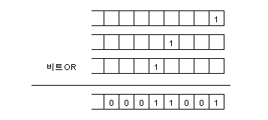
먼저 알아둘것 3.비트 OR 연산자
사용자는 원하는 작업을 하기 위해 함수를 호출한다. 이때 함수에게 작업의 내용을 전달하는 인수가 같이 건네지는데 인수에는 작업의 목적과 작업의 방법을 지정하는 정보가 포함된다
WinAPI 함수들도 마찬가지로 작업에 대한 세부 정보(옵션)를 인수로 전달받는다. 그런데 전달 가능한 옵션이 여러 개가 있을 경우 필요한 옵션 수만큼 인수를 전달받는 것이 아니라 하나의 인수에 복수개의 옵션을 묶어 전달하는 방법이 있는데 이 때 사용되는 연산자가 비트 OR연산자( | )이다.
#define DT_TOP 0x00000000
#define DT_LEFT 0x00000000
#define DT_CENTER 0x00000001
#define DT_RIGHT 0x00000002
#define DT_VCENTER 0x00000004
#define DT_BOTTOM 0x00000008
#define DT_WORDBREAK 0x00000010
#define DT_SINGLELINE 0x00000020
#define DT_EXPANDTABS 0x00000040
#define DT_TABSTOP 0x00000080
#define DT_NOCLIP 0x00000100
#define DT_EXTERNALLEADING 0x00000200
#define DT_CALCRECT 0x00000400
#define DT_NOPREFIX 0x00000800
#define DT_INTERNAL 0x00001000
Notes:
http://www.soen.kr/lecture/win32api/lec1/lec1-3-3.htm

Slide 11
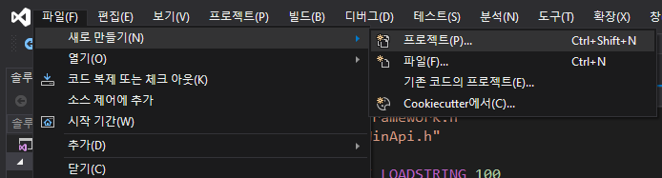
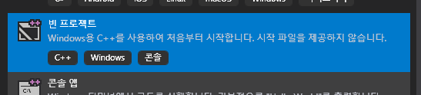
WinAPI 프로젝트 만들기
도구모음의 파일-새로 만들기-프로젝트 선택
C++ 빈프로젝트 항목선택하고 프로젝트 생성
Notes:
https://wkdghcjf1234.blog.me/220519068899

Slide 12
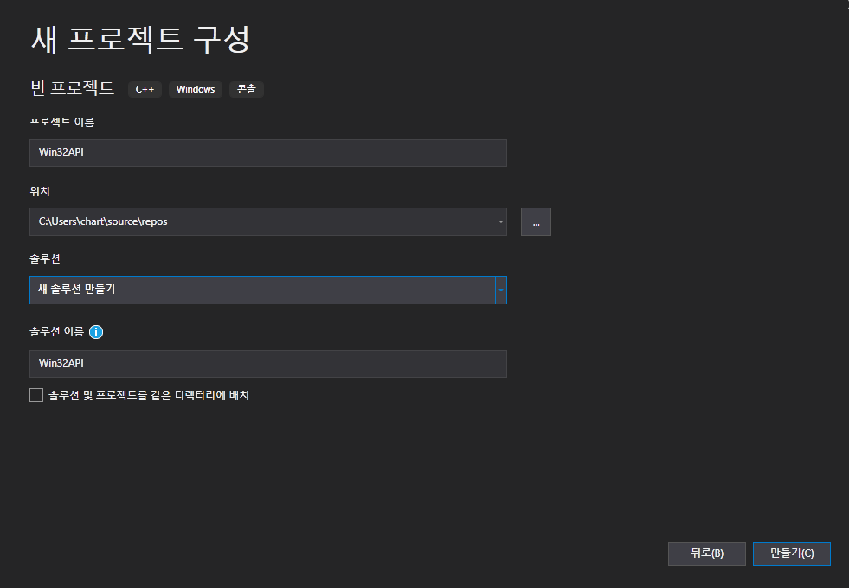
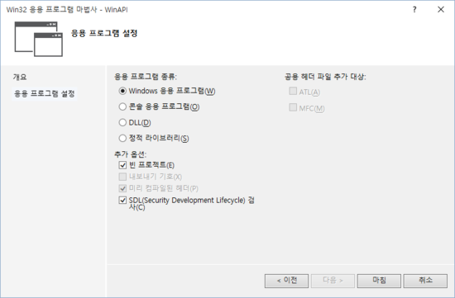
WinAPI 프로젝트 만들기
프로젝트는 다음과 같이 구성한다.
VS2019 구버전의 VS
Notes:
https://wkdghcjf1234.blog.me/220519068899

Slide 13
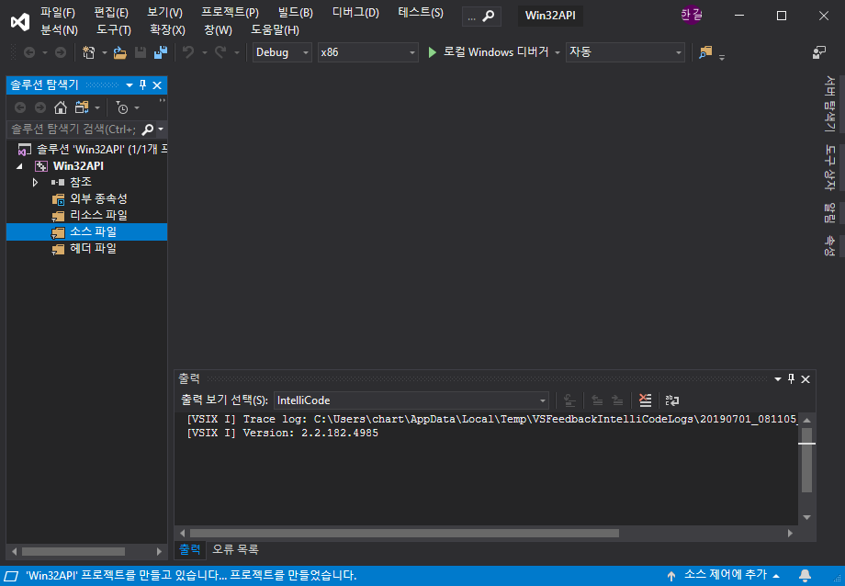
WinAPI 프로젝트 만들기
생성 완료된 빈프로젝트의 모습
Notes:
https://wkdghcjf1234.blog.me/220519068899

Slide 14
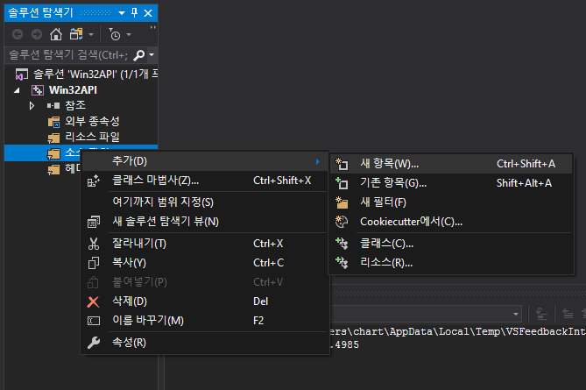
WinAPI 프로젝트 만들기
왼쪽 솔루션 탐색기 빈프로젝트의 소스파일을 오른쪽 클릭 후
추가-새 항목 선택
Notes:
https://wkdghcjf1234.blog.me/220519068899

Slide 15
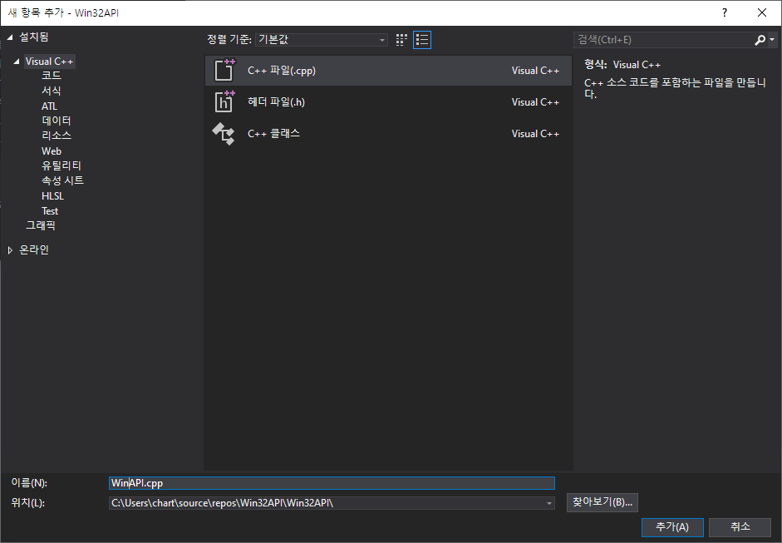
WinAPI 프로젝트 만들기
임의의 이름(되도록 프로젝트 이름)을 가진 cpp파일 생성
Notes:
https://wkdghcjf1234.blog.me/220519068899

Slide 16
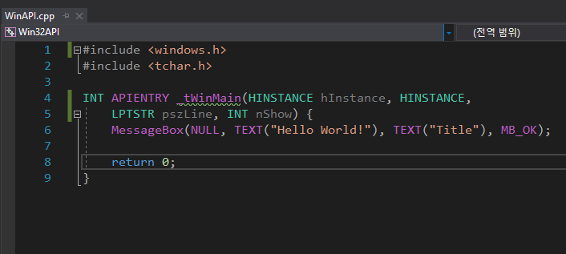
WinAPI 프로젝트 만들기
만든 cpp파일에 다음과 같은 코드 작성
Notes:
https://wkdghcjf1234.blog.me/220519068899

Slide 17
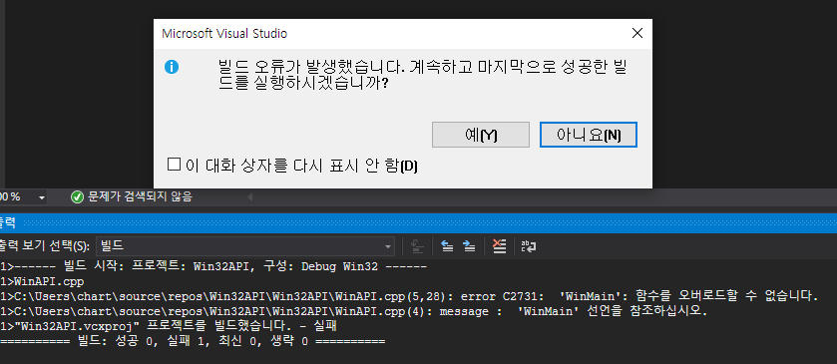
WinAPI 프로젝트 만들기
코드를 실행 했을 시 오류가 발생함을 알 수 있다.
Notes:
https://phiru.tistory.com/160

Slide 18
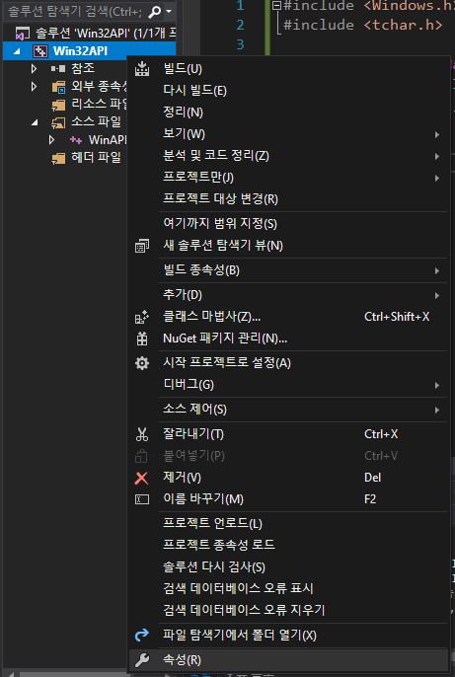
WinAPI 프로젝트 만들기
솔루션 탐색기에서 프로젝트를 오른쪽 클릭하고 맨 밑의 속성을 선택
Notes:
https://phiru.tistory.com/160

Slide 19
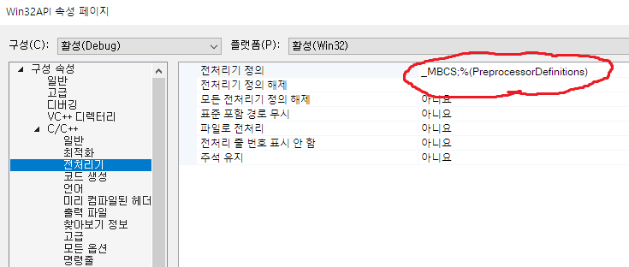
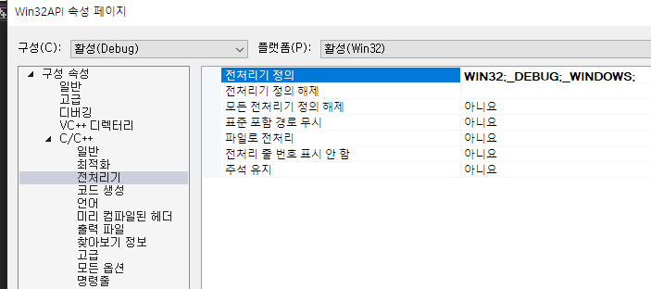
WinAPI 프로젝트 만들기
구성 속성-’C/C++’-전처리기
전처리기 정의를 다음과 같이 변경
Notes:
https://phiru.tistory.com/160

Slide 20
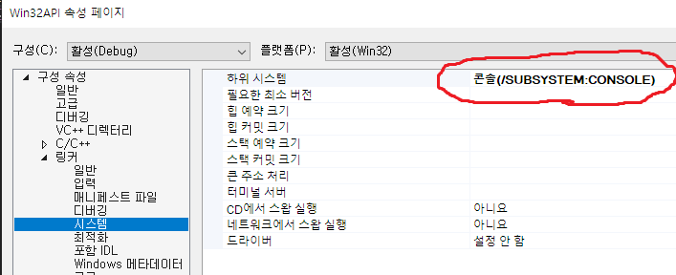
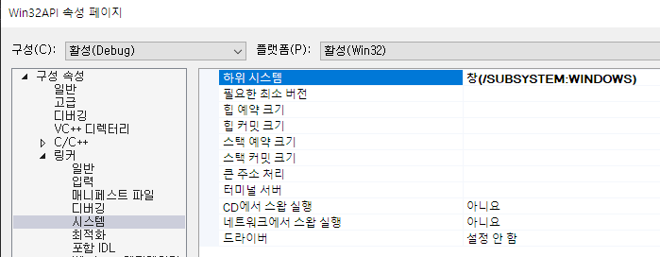
WinAPI 프로젝트 만들기
구성 속성-링커-시스템
하위 시스템을 다음과 같이 변경
Notes:
https://phiru.tistory.com/160

Slide 21
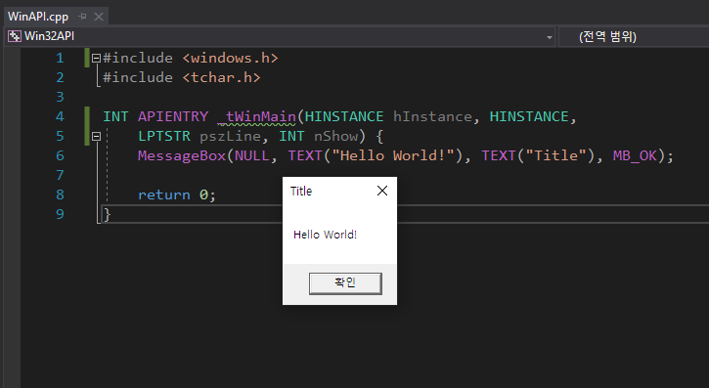
WinAPI 프로젝트 만들기
실행시 Hello World!를 띄우는 메세지박스를 확인할 수 있다
Notes:
https://wkdghcjf1234.blog.me/220519068899

Slide 22
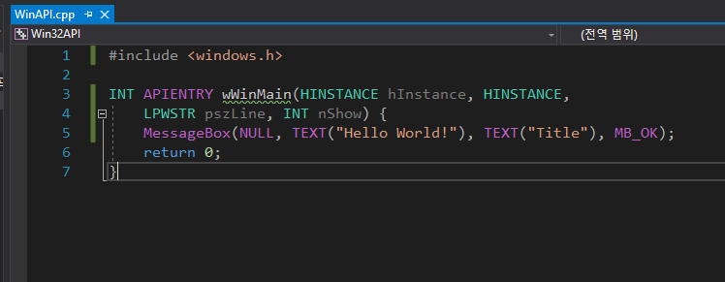
WinAPI 프로젝트 분석
C와 C++ 콘솔 프로그래밍을 하기 위해 필요한 헤더파일이 stdio.h와 iostream이었던 것처럼 WinAPI에서는 windows.h 헤더파일이 반드시 필요하다
tchar.h는 멀티바이트와 유니코드를 지원해주는 각종 문자열 형식 함수를 사용할 수 있게 해주는 헤더파일
이 헤더파일은 WinAPI에서 필수가 아니며 포함하지 않을 경우 다음과 같이 코드를 작성하면 된다
_tWinMain->wWinMain LPTSTR->LPWSTR
Notes:
https://wkdghcjf1234.blog.me/220519068899

Slide 23
WinAPI 프로젝트 분석
C나 C++의 시작점이 main()함수인 것처럼 WinAPI에서는 WinMain()함수가 시작점이다
인수
(중요)hInstance – 프로그램의 인스턴스 핸들
hPrevInstance – 바로 앞에 실행된 현재 프로그램의 인스턴스 핸들. 없을 경우는 NULL이 되며 WIN32에서는 항상 NULL으로 호환성을 위해서 존재하는 인수이므로 무시해도 된다
pszLine - lpCmdLine이나 lpszCmdParam이라고도 명명하는 명령행으로 입력된 프로그램 인수이다. 도스의 argv인수에 해당한다
nShow – nCmdShow이라고도 명명하는 프로그램이 실행될 형태를 전달하는 인수이다. 최소화(SW_SHOWMINIMIZED), 보통모양(SW_SHOWNORMAL) 등이 전달된다
Notes:
http://www.soen.kr/lecture/win32api/lec2/lec2-2-1.htm

Slide 24
WinAPI 프로젝트 분석 - hInstance
인스턴스(Instance)란?
메모리에 실제로 구현된 실체
Windows는 하나의 프로그램이 여러 번 실행될 수 있다. 이때 실행되고 있는 각각의 프로그램을 프로그램 인스턴스라고 하며 이를 줄여 인스턴스라고 한다
운영체제는 각각의 프로그램이 가지는 인스턴스 핸들값으로 서로를 구별한다
따라서 hInstance란 프로그램 자체를 일컫는 정수값이며 API 함수에서 수시로 사용된다
Notes:
http://www.soen.kr/lecture/win32api/lec2/lec2-2-1.htm

Slide 25
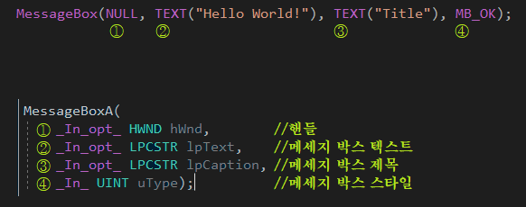
WinAPI 프로젝트 분석
MessageBox()
메시지 박스를 팝업시키는 함수
매개변수의 구성은 다음과 같으며 자세한 사용법은 다음에 학습한다

Slide 26
쉬는시간

Slide 27
WinAPI 기본 프로젝트 완성
Windows 응용 프로그램은 대부분 하나 이상의 창을 가진다
Windows 응용 프로그램에서 창을 띄우려면 지정된 API함수를 사용해야한다
프로그램의 기초가 되는 창을 띄우는 작업을 해본다

Slide 28
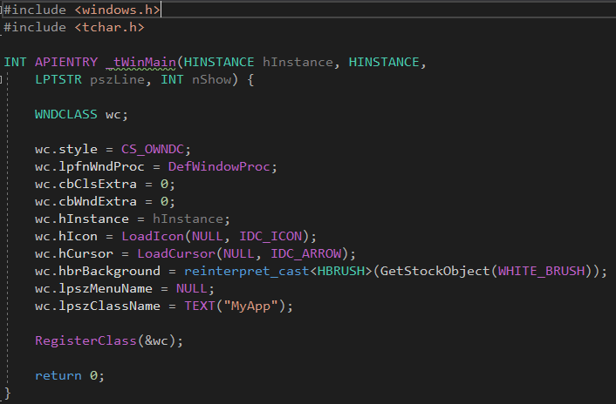
WinAPI 기본 프로젝트 완성 -WNDCLASS
RegisterClass(WNDCLASS *)
만들어진 윈도우 클래스 틀을 등록하는 함수
Notes:
https://wkdghcjf1234.blog.me/220532093276
https://wkdghcjf1234.blog.me/220525181159

Slide 29
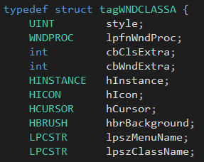
WinAPI 기본 프로젝트 완성 -WNDCLASS
WNDCLASS
윈도우의 특성을 정의하는 구조체로 된 틀
윈도우 클래스라고 부른다
멤버
style
윈도우의 스타일을 정의한다.
윈도우가 어떤 형태를 가질 것인가를 지정하는 멤버
lpfnWndProc
윈도우의 메시지 처리 함수를 지정한다.
메시지가 발생할 때마다 여기서 지정한 함수가 호출되며 이 함수가 모든 메시지를 처리한다
cbClsExtra,cbWndExtra
일종의 예약 영역
사용 안 할 때는 0
hInstance
윈도우 클래스가 사용하는 프로그램의 인스턴스 핸들
hIcon,hCursor
윈도우가 사용할 마우스 커서와 최소화되었을 경우 출력될 아이콘을 지정한다
hbrBackground
윈도우의 배경 색상을 지정한다
정확하게는 윈도우의 배경 색상을 채색할 브러시를 지정하는 멤버
lpszMenuName
프로그램이 사용할 메뉴를 지정한다.
lpszClassName
윈도우 클래스의 이름을 정의한다.
여기서 지정한 이름은 후에 나올 CreateWindow함수에 전달되어진다.
Notes:
https://wkdghcjf1234.blog.me/220523304678

Slide 30
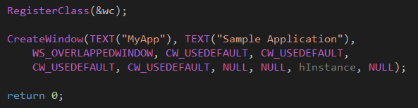
WinAPI 기본 프로젝트 완성 -CreateWindow()
CreateWindow(lpClassName, lpWindowName, dwStyle, x, y, nWidth, nHeight, hWndParent, hMenu, hInstance, lpParam)
윈도우창을 만드는 함수
지정된 틀을 이용해 창을 하나 만들어준다
따라서 틀이 존재하지 않으면 윈도우창을 만들수 없다
틀은 WNDCLASS 구조체를 통해 만들 수 있다
윈도우창을 만드는데 성공하면 해당 창의 핸들을, 실패하였을 경우 NULL을 반환한다
인수
lpClassName – 윈도우 클래스의 이름
lpWindowName - 윈도우창의 제목
dwStyle - 윈도우창의 스타일
x,y,nWidth,nHeight - 윈도우창의 x좌표,y좌표,너비,높이
hWndParent - 부모 윈도우가 있을 경우 부모 윈도우의 핸들
hMenu - 윈도우에서 사용할 메뉴의 핸들을 지정
hInstance - 프로그램의 인스턴스 핸들
lpvParam -WM_CREATE 메시지의 lParam으로 전달되는 CREATESTRUCT 데이터에서 lpCreateParams 멤버로 전달되는 포인터 데이터를 전달
Notes:
https://wkdghcjf1234.blog.me/220523304678

Slide 31
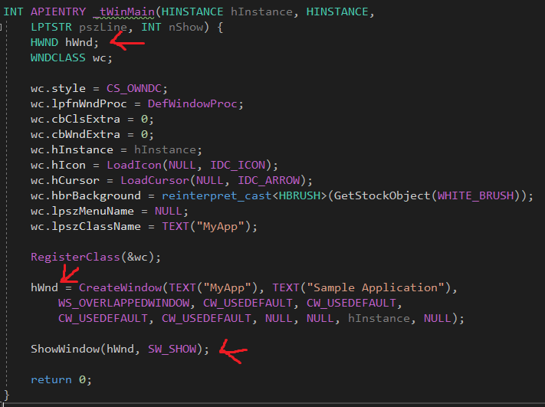
WinAPI 기본 프로젝트 완성 -HWND와 ShowWindow()
Notes:
https://wkdghcjf1234.blog.me/220532093276
https://wkdghcjf1234.blog.me/220250185961
https://wkdghcjf1234.blog.me/220528201879

Slide 32
WinAPI 기본 프로젝트 완성 -HWND와 ShowWindow()
HWND
윈도우창의 핸들을 담는 변수
ShowWindow(hWnd, nCmdShow)
윈도우창을 보이게 하는 함수
인수
hWnd
보이게할 윈도우창의 핸들
nCmdShow
윈도우창을 화면에 출력하는 방법을 지정하는 인수
SW_HIDE – 윈도우를 숨긴다
SW_MINIMIZW – 윈도우를 최소화시키고 활성화시키지 않는다
SW_RESTORE – 윈도우를 활성화시킨다
SW_SHOW – 윈도우를 활성화시켜 보여준다
SW_SHOWNORMAL – 윈도우를 활성화시켜 보여준다
Notes:
https://wkdghcjf1234.blog.me/220532093276
https://wkdghcjf1234.blog.me/220250185961
https://wkdghcjf1234.blog.me/220528201879

Slide 33
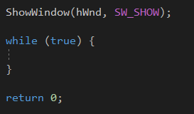
WinAPI 기본 프로젝트 완성 -HWND와 ShowWindow()
코드를 수정하고 실행해보면 창이 잠깐 보이고 사라진다.
이를 해결하기 위해서 무한 반복문이 필요하다.
Notes:
https://wkdghcjf1234.blog.me/220532093276

Slide 34

WinAPI 기본 프로젝트 완성 -메시지 루프
무한 반복문을 넣고 실행해보면 이제 윈도우창이 사라지지는 않지만 아무런 동작을 하지 않음을 알 수 있다
WinAPI에서는 사용자가 정의한 행동 이외에 특별한 무언가가 일어나지 않는다
따라서 윈도우창의 닫기 버튼을 누르면 창이 종료되도록 사용자가 직접 정의 해주어야 한다
이때 사용되는 것이 메시지 루프, 메시지 관리 시스템이다
MSG(구조체 필요) msg;
Notes:
https://wkdghcjf1234.blog.me/220532093276

Slide 35

WinAPI 기본 프로젝트 완성 -메시지 루프와 WinProc()
디버그 모드로 실행해보면 제대로 작동하는 빈 창이 생성된다
하지만 프로그램을 종료해보아도 응용 프로그램의 디버그 모드가 끝나지 않는다는 사실을 알 수 있다
프로그램이 정상적으로 종료되지 못한 것이다
■버튼을 눌러 응용프로그램을 강제 종료한다.
바로 전 슬라이드에서 말했듯이 WinAPI는 사용자가 정의한 행동 이외에 어떠한 것도 해 주지 않으므로 창이 닫히면 프로그램이 정상적으로 종료되도록 사용자가 직접 정의해야 한다
Notes:
https://wkdghcjf1234.blog.me/220532093276

Slide 36
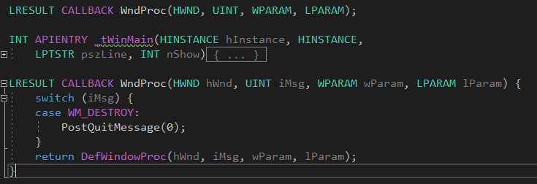
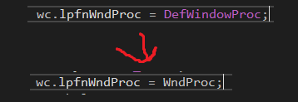
WinAPI 기본 프로젝트 완성 -메시지 루프와 WndProc()
선언
생성
등록
완성된 기본 프로젝트의 코드를 복사해서 보관한다
Notes:
https://wkdghcjf1234.blog.me/220532093276

Slide 37

메시지 루프
메시지 루프
Windows 프로그램에서 메시지를 처리하는 부분
BOOL GetMessage(lpMsg,hWnd,wMsgFilterMin,wMsgFilterMax)
시스템이 유지하는 메시지 큐에서 메시지를 읽어들이는 함수
lpMsg - 메시지 큐에서 읽어들인 메시지를 저장할 MSG구조체를 지정
hWnd - 현재 메시지를 큐에 올린 윈도우창의 핸들
wMsgFilterMin - 회수된 메시지의 범위 중 최소값을 정수형태로 지정
wMsgFilterMAx – 회수된 메시지의 범위 중 최대값을 정수형태로 지정
BOOL TranslateMessage(CONST MSG *lpMsg)
키보드 입력 메시지를 가공하여 프로그램에서 쉽게 쓸 수 있도록 해 준다
Windows는 키보드의 어떤 키가 눌러졌다거나 떨어졌을 때 WM_KEYDOWN과 WM_KEYUP 같은 키보드 메시지를 발생시키는데 이 함수는 이 두 메시지가 연속적으로 발생할때 문자가 입력되었다는 WM_CHAR 메시지를 만드는 역할을 한다
LONG DispatchMessage(CONST MSG *lpmsg)
시스템 메시지 큐에서 꺼낸 메시지를 프로그램의 메시지 처리함수(WndProc)으로 전달한다
메시지 루프에서 하는 일은 메시지를 꺼내고, 필요한 경우 약간 형태를 바꾼 후 응용프로그램에게 전달하는 것 뿐이다
이 과정은 프로그램이 종료되어 WM_QUIT가 전달될 때까지 반복된다
실제 메시지 처리는 별도의 메시지 처리함수(WndProc)에서 수행한다
Notes:
http://www.soen.kr/lecture/win32api/lec2/lec2-2-3.htm
https://wkdghcjf1234.blog.me/220554975432
https://ko.wikipedia.org/wiki/%EB%A7%88%EC%9D%B4%ED%81%AC%EB%A1%9C%EC%86%8C%ED%94%84%ED%8A%B8_%EC%9C%88%EB%8F%84%EC%9A%B0%EC%9D%98_%EB%A9%94%EC%8B%9C%EC%A7%80_%EB%A3%A8%ED%94%84
https://yonghello.tistory.com/entry/%EB%A9%94%EC%8B%9C%EC%A7%80-%EA%B8%B0%EB%B3%B8%EC%9B%90%EB%A6%AC

Slide 38
메시지 루프
마우스 클릭
(이벤트 발생)>>
장치 드라이버 > Wins
Windows >
메시지 큐 >
응용 프로그램
메시지
Windows를 메시지 구동 시스템(Message Driven System)이라고 하며 이점이 MS-DOS와 가장 뚜렷한 대비를 이루는 윈도우의 특징이다.
여기서 메시지란 사용자나 시스템 내부적인 동작에 의해 발생된 일체의 변화(이벤트)가 발생하였을 때 운영체제가 이를 감지하여 프로그램에게 전달하는 정보들이다.
마우스를 클릭하였을 때 시스템 내부의 과정
마우스를 클릭한다
드라이버가 신호를 해석한다
Windows에서 받은 신호를 전역 Message Queue로 보낸다
Message Queue에서 메시지를 받아야 할 프로그램에게 메시지를 전달한다
여기서 메시지를 받아야 할 프로그램은 마우스가 클릭된 위치에 존재하는 프로그램으로 이처럼 메시지 큐는 메시지의 특성에 따라 적당한 프로그램을 찾아서 메시지를 보낸다
만약 적당한 프로그램을 찾아서 보내지 않는다면 엉뚱한 프로그램이 메시지를 가져가게 되고 정작 받아야할 프로그램은 아무 메시지도 받지 못한다.
Notes:
https://wkdghcjf1234.blog.me/220532834751

Slide 39
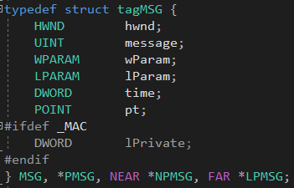
메시지 루프
MSG
메시지를 보관하는 구조체
멤버
hwnd
메시지를 받을 윈도우창 핸들이다
message
어떤 종류의 메시지인가를 나타낸다
가장 중요한 값
wParam, lParam
전달된 메시지에 대한 부가적인 정보를 가진다
어떤 의미를 가지는가는 메시지 별로 다르다
32bit값
time
메시지가 발생한 시간이다
pt
메시지가 발생했을 때의 마우스 위치이다
Notes:
http://www.soen.kr/lecture/win32api/lec2/lec2-2-3.htm

Slide 40
메시지 루프
메시지 | 의미
WM_QUIT | 프로그램을 끝낼 때 발생하는 메시지이다
WM_LBUTTONDOWN | 마우스의 좌측 버튼을 누를 경우 발생한다
WM_MOUSEMOVE | 마우스가 움직일 떼 발생한다
WM_LBUTTONUP | 마우스의 좌측 버튼을 뗄 경우 발생한다
WM_KEYDOWN | 키보드의 키가 눌려졌을 때 발생한다
WM_CHAR | 키보드로부터 문자가 입력될 때 발생한다
WM_PAINT | 화면을 다시 그려야 할 필요가 있을 때 발생한다
WM_DESTROY | 윈도우가 메모리에서 파괴될 때 발생한다
WM_CREATE | 윈도우가 처음 만들어질 때 발생한다
Notes:
http://www.soen.kr/lecture/win32api/lec2/lec2-2-3.htm

Slide 41
윈도우 프로시저 (WndProc)
WndProc
메시지 처리 함수
메시지가 발생할 때 프로그램의 반응을 처리하는 함수이다
WndProc은 WinMain에서 호출하는 것이 아니라 Windows에서 호출된다
WinMain 내의 메시지 루프는 메시지를 메시지 처리 함수에 보내주기만 할 뿐이며 WndProc은 메시지가 입력되면 Windows에의해 호출되어 메시지를 처리한다
WndProc의 인수는 MSG 구조체의 멤버 4개와 동일하다
Notes:
http://www.soen.kr/lecture/win32api/lec2/lec2-2-4.htm

Slide 42
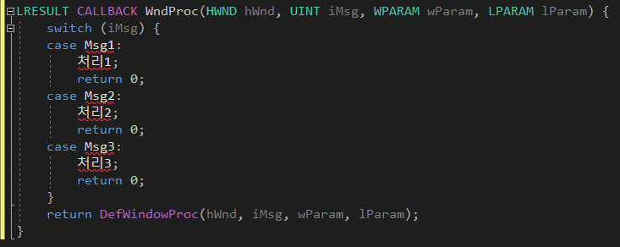
윈도우 프로시저 (WndProc)
WndProc의 구조는 대체로 다음과 같이 메시지의 종류에 따라 다중 분기하여 메시지 별로 처리를 진행한다
DefWindowProc()
제일 끝에 있는 이 함수는 WndProc에서 처리하지 않은 나머지 메시지에 관한 처리를 해 준다
예를 들어 시스템 메뉴를 더블 클릭하면 프로그램이 종료되는데 이런 처리는 별도로 해 주지 않아도 DefWindowProc함수에서 해 준다
그래서 윈도우의 이동이나 크기 변경 같은 처리는 직접 해 줄 필요가 없다
Notes:
http://www.soen.kr/lecture/win32api/lec2/lec2-2-4.htm

Slide 43
윈도우 스타일
배경색 변경
wc.hbrBackground = reinterpret_cast<HBRUSH>(GetStockObject(WHITE_BRUSH))
WHITE_BRUSH를 다른 브러시로 바꾸면 배경색을 바꿀수 있다
브러시 종류
WHITE_BRUSH
LTGRAY_BRUSH
GRAY_BRUSH
DKGRAY_BRUSH
BLACK_BRUSH
커서 변경
wc.hCursor = LoadCursor(NULL, IDC_ARROW);
IDC_ARROW를 변경하면 커서의 모양을 바꿀 수 있다
커서 종류
IDC_ARROW - 화살표
IDC_CROSS - 십자
IDC_IBEAM - I자
IDC_NO - 원안에 빗금이 쳐진 모양
IDC_WAIT - 모래시계
Notes:
http://www.soen.kr/lecture/win32api/lec2/lec2-3-1.htm
http://www.soen.kr/lecture/win32api/lec2/lec2-3-2.htm

Slide 44
윈도우창 속성 변경
윈도우창의 제목 변경
hWnd = CreateWindow(TEXT("MyApp"), TEXT("Sample Application"), …생략… );
CreateWindow함수의 두번째 인수 TEXT("Sample Application")를 수정하면 제목을 변경할 수 있다
윈도우창의 크기 변경
hWnd = CreateWindow(…생략…, CW_USEDEFAULT, CW_USEDEFAULT,CW_USEDEFAULT, CW_USEDEFAULT,…생략…);
CreateWindow함수의 4~7번째 인수 x,y,nWeight,nHeight를 변경하여 윈도우창의 크기를 변경할수 있다
Notes:
http://www.soen.kr/lecture/win32api/lec2/lec2-3-3.htm
http://www.soen.kr/lecture/win32api/lec2/lec2-3-4.htm

Slide 45
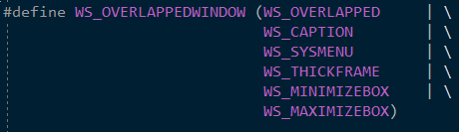
윈도우창 속성 변경
윈도우 스타일
hWnd = CreateWindow(…생략…,WS_OVERLAPPEDWINDOW, …생략…);
CreateWindow함수의 3번째 인수 dwStyle은 윈도우창의 여러가지 속성을 정의하는 32bit 정수값이며 이 값을 변경함에 따라 다향한 모양의 윈도우를 만들 수 있다.
이 값들은 OR연산자로 연결하여 여러가지 속성을 한꺼번에 지정한다
dwStyle
WS_CAPTION - 타이틀 바를 가진다
WS_HSCROLL - 수평 스크롤 바를 가진다
WS_VSCROLL - 수직 스크롤 바를 가진다
WS_MAXIMIZEBOX - 최대화 버튼을 가진다
WS_MINIMIZEBOX - 최소화 버튼을 가진다
WS_SYSMENU -시스템 메뉴를 가진다
WS_THICKFRAME - 크기를 조절할 수 있는 경계선을 가진다
우리가 예제에 사용한 WS_OVERLAPPEDWINDOW는 다음과 같이 정의되어 있다
속성값들이 미리 묶여 있음을 알 수 있다
Notes:
http://www.soen.kr/lecture/win32api/lec2/lec2-3-5.htm

Slide 46
수고하셨습니다

